Slide 1


第三讲 商 标
Notes:
照片为学生拍摄的礼堂

Slide 2
商标
一、商标概述
二、商标标志
三、商标申请、注册和无效
四、商标侵权和救济
五、驰名商标的特殊保护

Slide 3
一、商标概述
（一）什么是商标
中文中又称为品牌，英文中称为mark 或trade mark或 brand ，指的是商品或服务的标记。
（二）商标的作用
基本的作用是区分商品和服务的来源。
延伸的功能：代表企业形象和商誉；体现个人身份及生活方式；成为一种无形财产。

Slide 4
（三）商标法及其修改
1982年制定《中华人民共和国商标法》
1993年商标法第一次修改
2001年商标法第二次修改
2013年8月30日商标法第三次修改，于2014年5月1日起施行。
2019年4月23日商标法第四次修改，于2019年11月1日起施行。

Slide 5

一、商标概述
（四）商标分类
1、注册商标和未注册商标
我国商标法第 3条：“经商标局核准注册的商标为注册商标 。”
注册商标。申请后取得注册商标证的商标为注册商标，在使用时可标注为“注册商标”“ ”“®”“™”.
未注册商标。未取得商标册证但实际使用的商标，在使用时可以注为 TM 。

Slide 6
一、商标概述
2、商品商标、服务商标、集体商标和证明商标
我国商标法第3条规定：“经商标局核准注册的商标为注册商标，包括商品商标、服务商标和集体商标、证明商标。”
（1）商品商标和服务商标 。
我国商标法第四条
自然人、法人或者其他组织在生产经营活动中，对其商品或者服务需要取得商标专用权的，应当向商标局申请商标注册。
本法有关商品商标的规定，适用于服务商标。

Slide 7
一、商标概述
（2）集体商标
集体商标，指以团体、协会或者其他组织名义注册，供该组织成员在商事活动中使用，以表明使用者在该组织中的成员资格的标志。
（3）证明商标
证明商标，是指由对某种商品或者服务具有监督能力的组织所控制，而由该组织以外的单位或者个人使用于其商品或者服务，用以证明该商品或者服务的原产地、原料、制造方法、质量或者其他特定品质的标志。

Slide 8
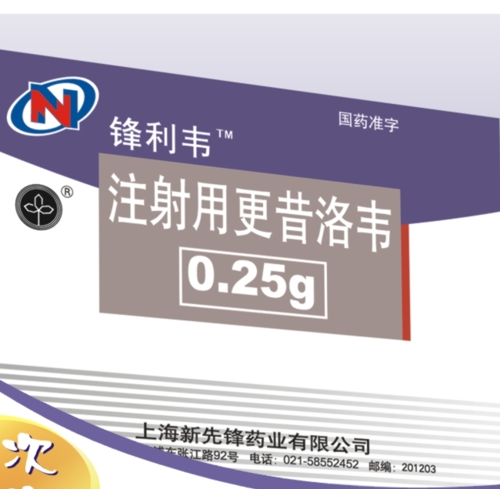

注册商标

Slide 9



服务商标

Slide 10

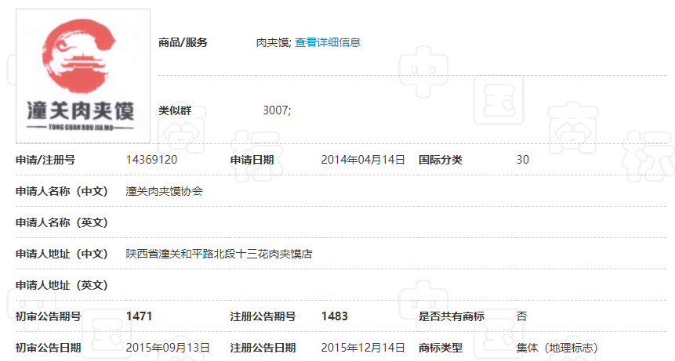
集体商标

Slide 11


证明商标
绿色食品（证明商标）：
注册人：中国绿色
食品发展中心
使用范围：九大类食品
使用管理依据：
农业部《绿色食品标志管理办法》
阳信鸭梨（证明商标）
注册人：山东阳信鸭梨研究所

Slide 12
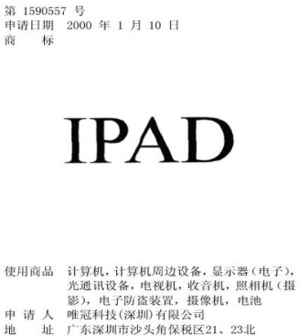
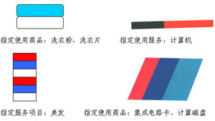




二、商标标志
（一）可以申请作为商标的标志
我国商标法第8条规定：“ 任何能够将自然人、法人或者其他组织的商品与他人的商品区别开的标志，包括文字、图形、字母、数字、三维标志、颜色组合和声音等，以及上述要素的组合，均可以作为商标申请注册。 ”

Slide 13
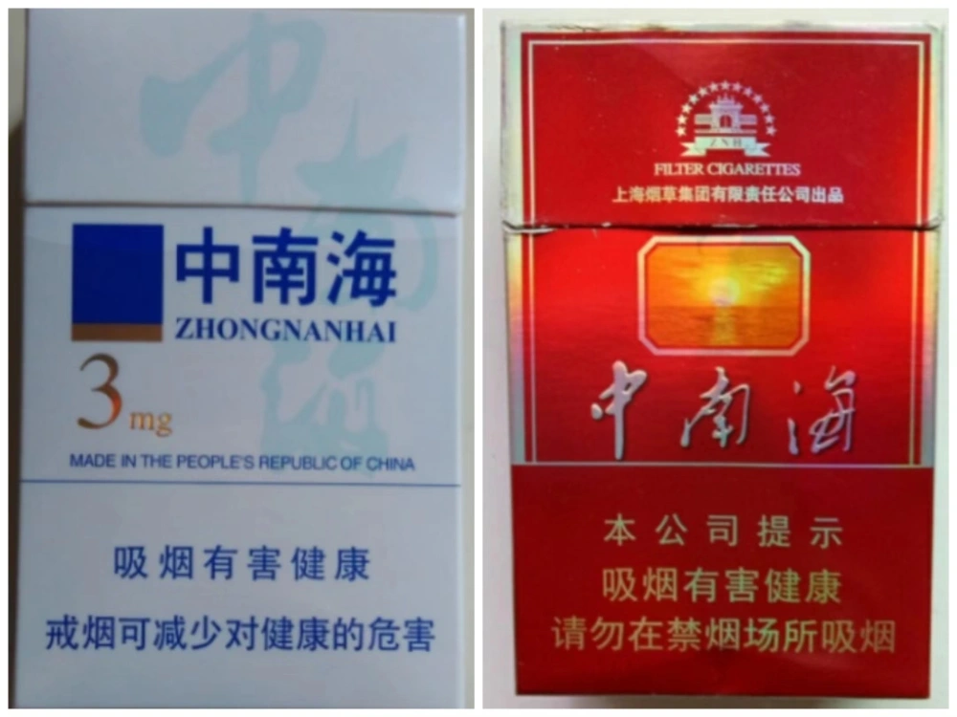

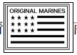

二、商标标志
（二）不得作为商标使用的标志
第十条 下列标志不得作为商标使用： (一)同中华人民共和国的国家名称、国旗、国徽、国歌、军旗、军徽、军歌、勋章等相同或者近似的，以及同中央国家机关的名称、标志、所在地特定地点的名称或者标志性建筑物的名称、图形相同的；
(二)同外国的国家名称、国旗、国徽、军旗等相同或者近似的，但经该国政府同意的除外；
(三)同政府间国际组织的名称、旗帜、徽记等相同或者近似的，但经该组织同意或者不易误导公众的除外；

Slide 14
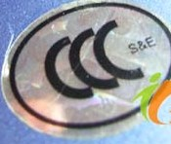


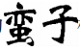
(四)与表明实施控制、予以保证的官方标志、检验印记相同或者近似的，但经授权的除外；
(五)同“红十字”、“红新月”的名称、标志相同或者近似的；
(六)带有民族歧视性的；

Slide 15
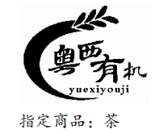
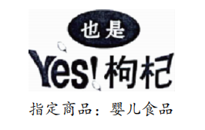
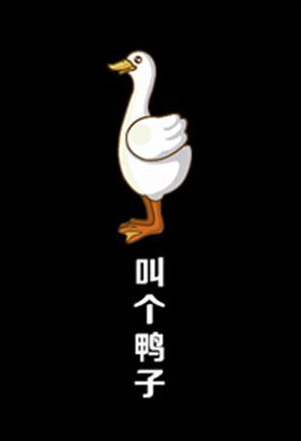

(七)带有欺骗性，容易使公众对商品的质量等特点或者产地产生误认的；
(八)有害于社会主义道德风尚
或者有其他不良影响的。

Slide 16
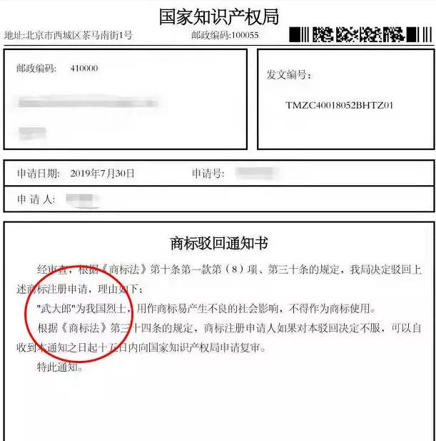
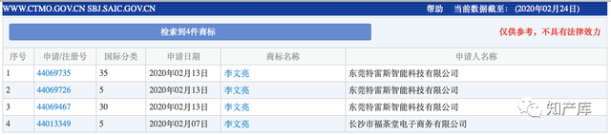
2020年2月28日，国家知识产权局商标局称，将李文亮医生的姓名作为商标使用或者注册，易造成重大社会不良影响，因此，“李文亮”商标注册申请依法应予驳回。

Slide 17
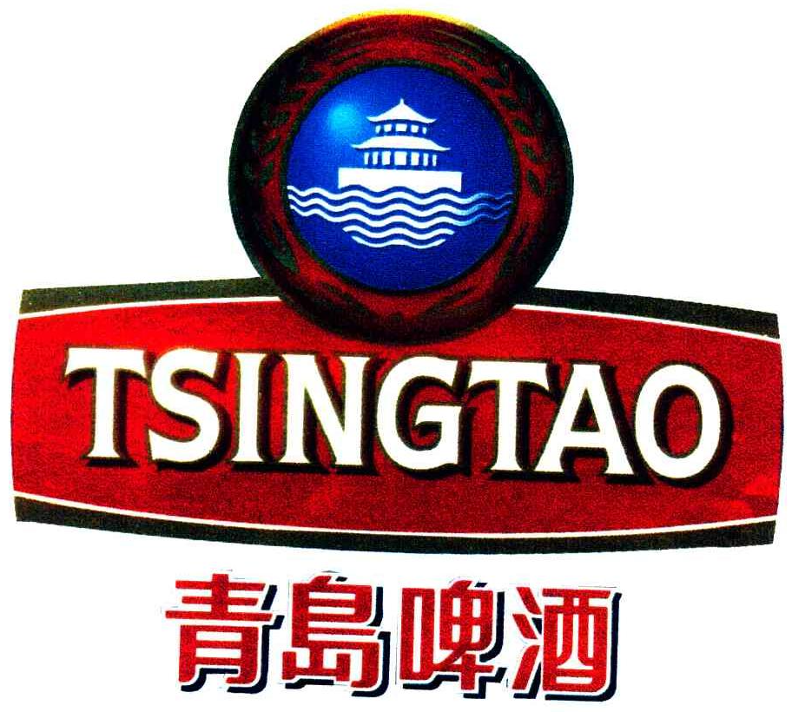
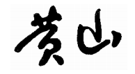
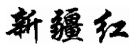
县级以上行政区划的地名或者公众知晓的外国地名，不得作为商标。但是，地名具有其他含义或者作为集体商标、证明商标组成部分的除外；已经注册的使用地名的商标继续有效。

Slide 18
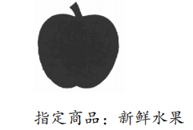
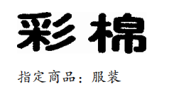

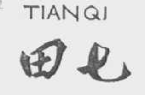
二、商标标志
（三）不得作为商标注册的标志
商标法第十一条：
(一)仅有本商品的通用名称、图形、型号的；
(二)仅直接表示商品的质量、主要原料、功能、用途、重量、数量及其他特点的；
(三)其他缺乏显著特征的。
前款所列标志经过使用取得显著特征，并便于识别的，可以作为商标注册。

Slide 19
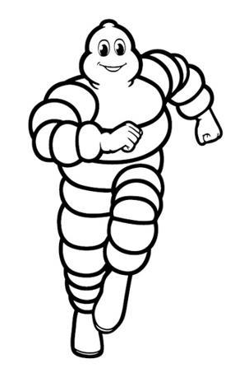
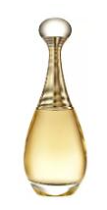
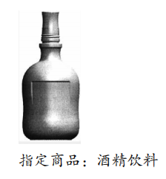
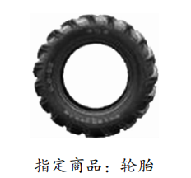
三维商标
商标法第十二条：
以三维标志申请注册商标的，仅由商品自身的性质产生的形状、为获得技术效果而需有的商品形状或者使商品具有实质性价值的形状，不得注册。
获得注册的三维标志
不能获得注册的三维标志

Slide 20
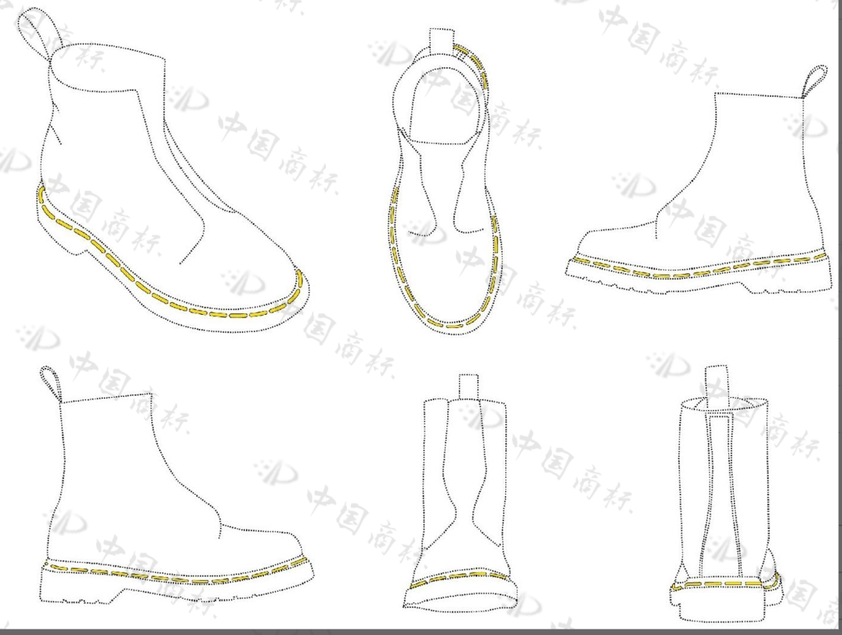
“鞋面缝线”立体商标能否获得注册？
商品/服务 鞋（脚上的穿着物）; 鞋; 鞋底; 中筒靴; 系带靴子; 短靴

Slide 21
北京高院（2021）京行终5797号
北京市高级人民法院认为，诉争商标为环绕靴子鞋面边缘的黄色缝线。鞋面的边缘缝线是鞋类商品的必要组成部分，其在鞋类商品上所占比例较小，属于以相关公众一般注意力难以识别的部分。缝线粗细、线段长短等因素属于相关公众难以区分的细微差异，黄色缝线颜色亦是鞋类商品的常见选择，诉争商标所示缝线使用在鞋、短靴、中筒靴等商品上，相关公众在一般情况下不易将其识别为指示商品来源的标志，不具有作为商标的显著特征。

Slide 22
他人注册“微信”商标有不良影响？
创博亚太（山东）科技有限公司于2010年11月12日在指定服务为信息传送、电话业务、电话通讯、移动电话通讯的类别上提出微信商标的注册申请，并于2011年8月27日经商标局初审公告。
腾讯公司2011年1月21日推出微信软件服务。并在公告期内提出异议。
2013年3月19日，商标局基于第三人异议，作出了不允许核准注册微信商标的裁定，认为微信是腾讯公司推出的一款手机聊天软件，创博亚太公司申请注册的微信商标容易使消费者产生误认并导致不良的社会影响。创博亚太公司不服，向商标评审委员会申请复议，依然被裁定为不予核准。此后，创博亚太公司将商评委告上法庭。

Slide 23
他人注册“微信”商标有不良影响？
北京知识产权法院：虽然创博公司在申请商标时腾讯尚未推出“微信”软件服务，但截至2013年7月腾讯微信注册用户已经达到4亿人，并且多地政府机关、法院、学校、银行等推出了微信公共服务，相关公众已将微信与腾讯紧密地联系在一起，如核准创博商标注册，将会对微信注册用户及广大公共服务微信的用户带来极大不便乃至损失，同时也可能使他们对创博公司提供的“微信”服务的性质和内容产生误认，从而可能对社会公众利益和公共秩序产生消极的影响。

Slide 24
北京高院的判决
被异议商标由中文“微信”二字构成，现有证据不足以证明该商标标志或者其构成要素有可能会对我国政治、经济、文化、宗教、民族等社会公共利益和公共秩序产生消极、负面影响。因此，就标志本身或者其构成要素而言，不能认定被异议商标具有“其他不良影响”。

Slide 25
被异议商标由中文“微信”二字构成，指定使用在“信息传送、电话业务、电话通讯、移动电话通讯、电子邮件、传真发送、电信信息、提供全球计算机网络用户接入服务（服务商）、为电话购物提供电讯渠道、语音邮件服务”上。“微”具有“小”、“少”等含义，与“信”字组合使用在上述服务项目上，易使相关公众将其理解为是比电子邮件、手机短信等常见通信方式更为短小、便捷的信息沟通方式，是对上述服务功能、用途或其他特点的直接描述，而不易被相关公众作为区分服务来源的商标加以识别和对待，因此，被异议商标在上述服务项目上缺乏显著特征，属于《商标法》第十一条第一款第（二）项所指情形。
至本院作出二审裁判时，创博亚太公司提交的证据不足以证明被异议商标经过使用，已经与创博亚太公司建立起稳定的关联关系，从而使被异议商标起到区分服务来源的识别作用，构成《商标法》第十一条第二款规定的可以作为商标注册的情形。因此，被异议商标不应予以核准注册。

Slide 26

三、商标注册
（一）申请注册商标的主体
1、自然人。2001年商标法修改前，我国法律只允许领有营业执照的个体工商户、个人合伙或者外国人申请注册商标，中国自然人不能申请商标。2001年商标法修改后放开对中国自然人的限制。2007年2月6日后，《自然人办理商标注册申请注意事项 》重新对注册人和注册范围进行限制。
2、法人。
3、其他组织。合法成立，有一定的组织机构和财产，但又不具备法人资格的组织。
4、两个以上的自然人、法人或其他组织
商标法第五条 两个以上的自然人、法人或者其他组织可以共同向商标局申请注册同一商标，共同享有和行使该商标专用权。
实施条例第十六条 共同申请注册同一商标或者办理其他共有商标事宜的，应当在申请书中指定一个代表人；没有指定代表人的，以申请书中顺序排列的第一人为代表人。

Slide 27
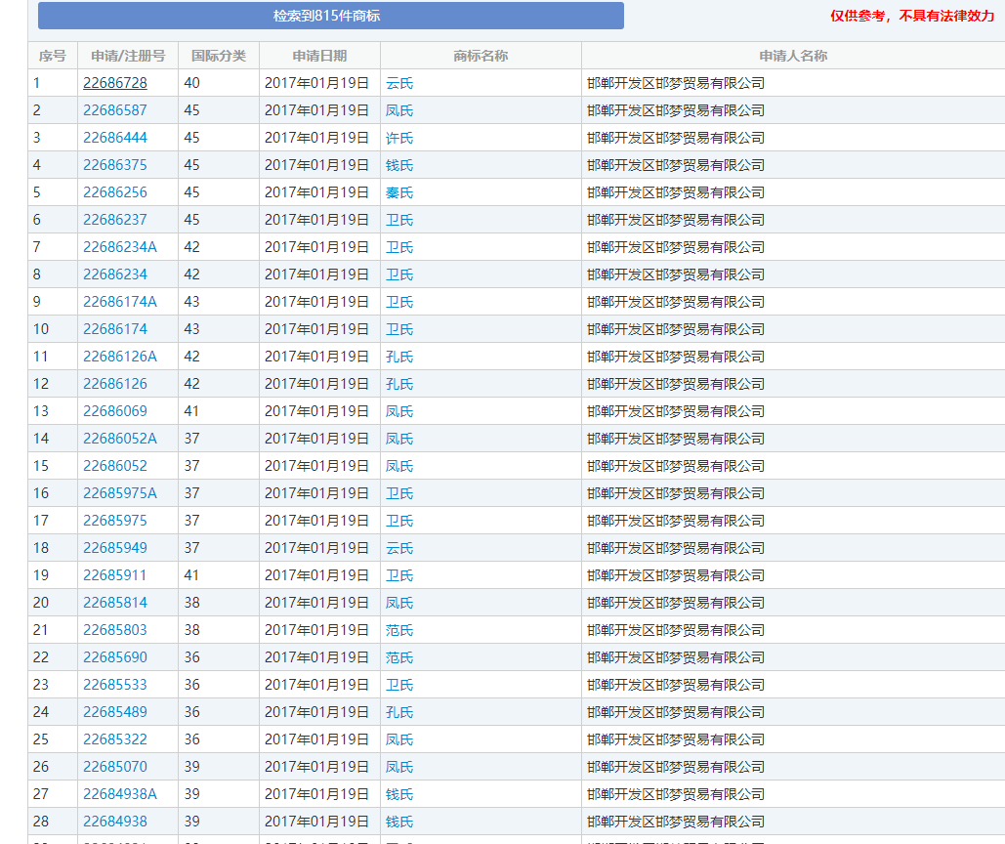
（二）禁止恶意注册
第四条 自然人、法人或者其他组织在生产经营活动中，对其商品或者服务需要取得商标专用权的，应当向商标局申请商标注册。不以使用为目的的恶意商标注册申请，应当予以驳回。

Slide 28
（三）禁止抢注
第十五条 未经授权，代理人或者代表人以自己的名义将被代理人或者被代表人的商标进行注册，被代理人或者被代表人提出异议的，不予注册并禁止使用。
就同一种商品或者类似商品申请注册的商标与他人在先使用的未注册商标相同或者近似，申请人与该他人具有前款规定以外的合同、业务往来关系或者其他关系而明知该他人商标存在，该他人提出异议的，不予注册。

Slide 29
第三十条 申请注册的商标，凡不符合本法有关规定或者同他人在同一种商品或者类似商品上已经注册的或者初步审定的商标相同或者近似的，由商标局驳回申请，不予公告。

Slide 30
第三十二条
申请商标注册不得损害他人现有的在先权利，也不得以不正当手段抢先注册他人已经使用并有一定影响的商标。

Slide 31

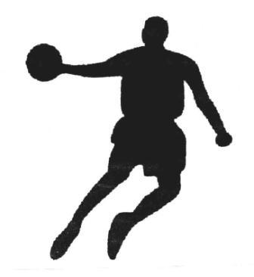
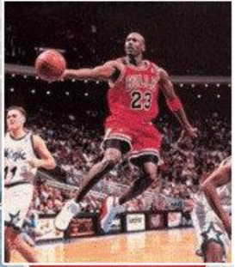
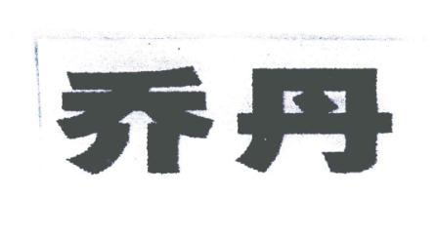

Slide 32
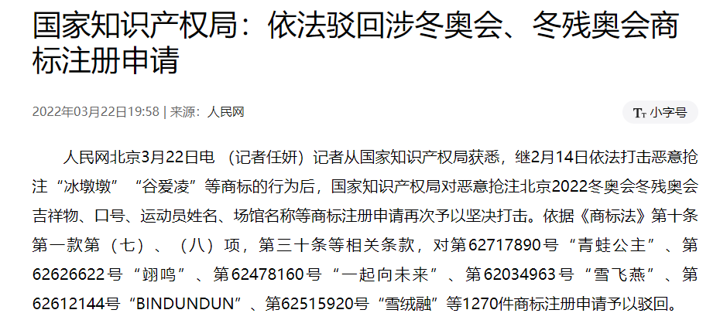

Slide 33
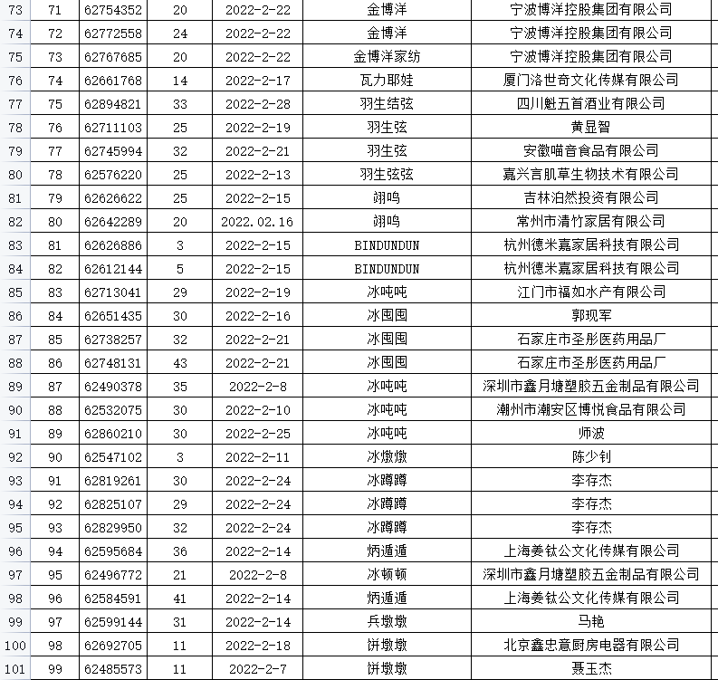
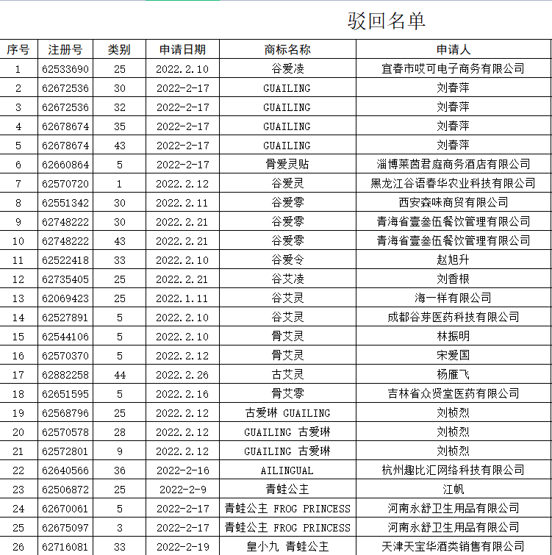

Slide 34
(四)商标与地理标志
第十六条 商标中有商品的地理标志，而该商品并非来源于该标志所标示的地区，误导公众的，不予注册并禁止使用；但是，已经善意取得注册的继续有效。
前款所称地理标志，是指标示某商品来源于某地区，该商品的特定质量、信誉或者其他特征，主要由该地区的自然因素或者人文因素所决定的标志。

Slide 35
（四）商标注册申请
第二十二条 商标注册申请人应当按规定的商品分类表填报使用商标的商品类别和商品名称，提出注册申请。
商标注册申请人可以通过一份申请就多个类别的商品申请注册同一商标。

Slide 36
（五）商标审查
第二十八条 对申请注册的商标，商标局应当自收到商标注册申请文件之日起九个月内审查完毕，符合本法有关规定的，予以初步审定公告。

Slide 37
审查的内容
第三十条 申请注册的商标，凡不符合本法有关规定或者同他人在同一种商品或者类似商品上已经注册的或者初步审定的商标相同或者近似的，由商标局驳回申请，不予公告。
第三十一条 两个或者两个以上的商标注册申请人，在同一种商品或者类似商品上，以相同或者近似的商标申请注册的，初步审定并公告申请在先的商标；同一天申请的，初步审定并公告使用在先的商标，驳回其他人的申请，不予公告。

Slide 38
（六）商标异议
第三十三条 对初步审定公告的商标，自公告之日起三个月内，在先权利人、利害关系人认为违反本法第十三条第二款和第三款、第十五条、第十六条第一款、第三十条、第三十一条、第三十二条规定的，或者任何人认为违反本法第十条、第十一条、第十二条规定的，可以向商标局提出异议。公告期满无异议的，予以核准注册，发给商标注 册证，并予公告。

Slide 39
（七）复审和行政诉讼
第三十四条 对驳回申请、不予公告的商标，商标局应当书面通知商标注册申请人。商标注册申请人不服的，可以自收到通知之日起十五日内向商标评审委员会申请复审。商标评审委员会应当自收到申请之日起九个月内做出决定，并书面通知申请人。有特殊情况需要延长的，经国务院工商行政管理部门批准，可以延长三个月。当事人对商标评审委员会的决定不服的，可以自收到通知之日起三十日内向人民法院起诉。

Slide 40
（八）有效期和续展
第三十九条 注册商标的有效期为十年，自核准注册之日起计算。
第四十条 注册商标有效期满，需要继续使用的，商标注册人应当在期满前十二个月内按照规定办理续展手续；在此期间未能办理的，可以给予六个月的宽展期。每次续展注册的有效期为十年，自该商标上一届有效期满次日起计算。期满未办理续展手续的，注销其注册商标。

Slide 41
（九）商标的转让
第四十二条 转让注册商标的，转让人和受让人应当签订转让协议，并共同向商标局提出申请。受让人应当保证使用该注册商标的商品质量。
转让注册商标的，商标注册人对其在同一种商品上注册的近似的商标，或者在类似商品上注册的相同或者近似的商标，应当一并转让。
对容易导致混淆或者有其他不良影响的转让，商标局不予核准，书面通知申请人并说明理由。
转让注册商标经核准后，予以公告。受让人自公告之日起享有商标专用权。

Slide 42
（九）注册商标的许可
第四十三条 商标注册人可以通过签订商标使用许可合同，许可他人使用其注册商标。许可人应当监督被许可人使用其注册商标的商品质量。被许可人应当保证使用该注册商标的商品质量。
经许可使用他人注册商标的，必须在使用该注册商标的商品上标明被许可人的名称和商品产地。
许可他人使用其注册商标的，许可人应当将其商标使用许可报商标局备案，由商标局公告。商标使用许可未经备案不得对抗善意第三人。

Slide 43
（十一）注册商标的无效
第四十四条 已经注册的商标，违反本法第十条、第十一条、第十二条规定的，或者是以欺骗手段或者其他不正当手段取得注册的，由商标局宣告该注册商标无效；其他单位或者个人可以请求商标评审委员会宣告该注册商标无效。
第四十五条 已经注册的商标，违反本法第十三条第二款和第三款、第十五条、第十六条第一款、第三十条、第三十一条、第三十二条规定的，自商标注册之日起五年内，在先权利人或者利害关系人可以请求商标评审委员会宣告该注册商标无效。对恶意注册的，驰名商标所有人不受五年的时间限制。

Slide 44
（十二）无效中的行政诉讼
商标法第四十四条第四款（部分）：当事人对商标评审委员会的裁定不服的，可以自收到通知之日起三十日内向人民法院起诉。人民法院应当通知商标裁定程序的对方当事人作为第三人参加诉讼。

Slide 45
四、商标侵权及救济
（一）商标专用权与商标禁止权
商标专用权：商标权人可以使用 范围
商标禁止权：商标权人禁止其他人使用 的范围
商标法第五十六条 注册商标的专用权，以核准注册的商标和核定使用的商品为限。
第四十九条 商标注册人在使用注册商标的过程中，自行改变注册商标、注册人名义、地址或者其他注册事项的，由地方工商行政管理部门责令限期改正；期满不改正的，由商标局撤销其注册商标。 商标禁止权的范围大于商标专用权

Slide 46
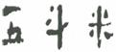



（二）商标侵权行为
第五十七条 有下列行为之一的，均属侵犯注册商标专用权：
(一)未经商标注册人的许可，在同一种商品上使用与其注册商标相同的商标的；
同一种商品：名称相同的商品以及名称不同但指同一事物的商品。
商标相同：是指两商标相比较，二者在视觉上基本无差别。

Slide 47
(二)未经商标注册人的许可，在同一种商品上使用与其注册商标近似的商标，或者在类似商品上使用与其注册商标相同或者近似的商标，容易导致混淆的；
商品相同——商标近似
商品类似——商标相同 + 容易导致混淆
商品类似——商标类似

Slide 48
商品类似
类似商品，是指在功能、用途、生产部门、销售渠道、消费对象等方面相同，或者相关公众一般认为其存在特定联系、容易造成混淆的商品。如：啤酒-饮料
类似服务，是指在服务的目的、内容、方式、对象等方面相同，或者相关公众一般认为存在特定联系、容易造成混淆的服务。如：护工服务——医疗护理
商品与服务类似，是指商品和服务之间存在特定联系，容易使相关公众混淆。如：第41类“在计算机网络上提供在线游戏”-9类“计算机软件”

Slide 49
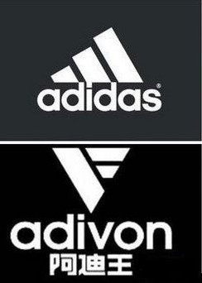
商标近似
商标近似，是指两商标相比较，其文字的字形、读音、含义或者图形的构图及颜色，或者其各要素组合后的整体结构相似，或者其立体形状、颜色组合近似，易使相关公众对商品的来源产生误认或者认为其来源与原告注册商标的商品有特定的联系。

Slide 50
(三)销售侵犯注册商标专用权的商品的；
（四)伪造、擅自制造他人注册商标标识或者销售伪造、擅自制造的注册商标标识的;
(五)未经商标注册人同意，更换其注册商标并将该更换商标的商品又投入市场的;
(六)故意为侵犯他人商标专用权行为提供便利条件，帮助他人实施侵犯商标专用权行为的;
(七)给他人的注册商标专用权造成其他损害的。

Slide 51
将他人商标权作为字号——不正当竞争
第五十八条 将他人注册商标、未注册的驰名商标作为企业名称中的字号使用，误导公众，构成不正当竞争行为的，依照《中华人民共和国反不正当竞争法》处理。
例如：慈溪市公牛电器有限公司：“公牛”商标
温州市公牛电器有限公司，生产插排，未使用“公牛”商标。
解决途径：请求法院判决变更企业名称
请求企业登记机关予以纠正

Slide 52
（二）商标侵权的限制
1、合理使用
第五十九条 注册商标中含有的本商品的通用名称、图形、型号，或者直接表示商品的质量、主要原料、功能、用途、重量、数量及其他特点，或者含有的地名，注册商标专用权人无权禁止他人正当使用。

Slide 53

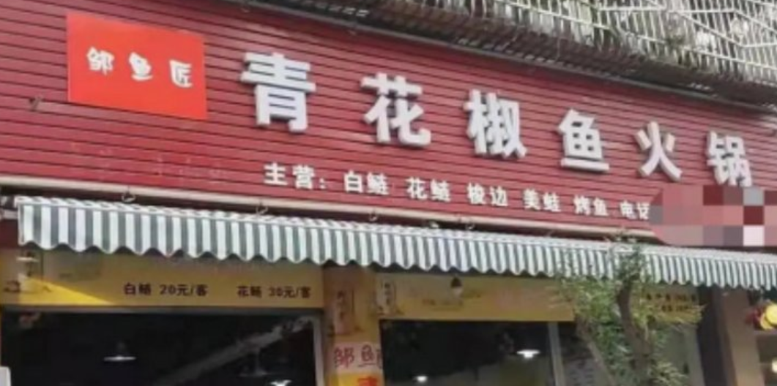


成都温江五阿婆青花椒鱼火锅店与上海万翠堂餐饮管理有限公司侵害商标权纠纷案

Slide 54
四川省高级人民法院（2021）川知民终2152号
一审法院认为，五阿婆火锅店被诉行为构成商标侵权，遂判令五阿婆火锅店停止侵权并赔偿经济损失及合理开支共计3万元。五阿婆火锅店不服，提起上诉。四川省高级人民法院二审认为，青花椒作为川菜的调味料已广为人知。由于饭店、餐厅服务和菜品调味料之间的天然联系，使得涉案商标和含有“青花椒”字样的菜品名称在辨识上相互混同，极大地降低了涉案商标的显著性。涉案商标的弱显著性特点决定了其保护范围不宜过宽，否则会妨碍其他市场主体的正当使用，影响公平竞争的市场秩序。本案中，五阿婆火锅店店招中包含的“青花椒”字样，是对其提供的菜品鱼火锅中含有青花椒调味料这一特点的客观描述，没有单独突出使用，没有攀附万翠堂公司涉案商标的意图，不易导致相关公众混淆或误认。五阿婆火锅店被诉行为系正当使用，不构成商标侵权，遂判决撤销一审判决，驳回万翠堂公司的全部诉讼请求。

Slide 55
2、三维立体商标的合理使用
三维标志注册商标中含有的商品自身的性质产生的形状、为获得技术效果而需有的商品形状或者使商品具有实质性价值的形状，注册商标专用权人无权禁止他人正当使用。

Slide 56
3、商标先用权
商标注册人申请商标注册前，他人已经在同一种商品或者类似商品上先于商标注册人使用与注册商标相同或者近似并有一定影响的商标的，注册商标专用权人无权禁止该使用人在原使用范围内继续使用该商标，但可以要求其附加适当区别标识。

Slide 57
（三）商标保护的途径
1、行政保护
工商行政管理门部门的查处
海关保护
2、刑事保护
3、民事保护
——停止侵权
——赔偿损失

Slide 58
（四）商标侵权责任
第六十三条 侵犯商标专用权的赔偿数额，按照权利人因被侵权所受到的实际损失确定；实际损失难以确定的，可以按照侵权人因侵权所获得的利益确定；权利人的损失或者侵权人获得的利益难以确定的，参照该商标许可使用费的倍数合理确定。对恶意侵犯商标专用权，情节严重的，可以在按照上述方法确定数额的一倍以上五倍以下确定赔偿数额。赔偿数额应当包括权利人为制止侵权行为所支付的合理开支。

Slide 59
人民法院为确定赔偿数额，在权利人已经尽力举证，而与侵权行为相关的账簿、资料主要由侵权人掌握的情况下，可以责令侵权人提供与侵权行为相关的账簿、资料；侵权人不提供或者提供虚假的账簿、资料的，人民法院可以参考权利人的主张和提供的证据判定赔偿数额。
权利人因被侵权所受到的实际损失、侵权人因侵权所获得的利益、注册商标许可使用费难以确定的，由人民法院根据侵权行为的情节判决给予五百万元以下的赔偿。

Slide 60
人民法院审理商标纠纷案件，应权利人请求，对属于假冒注册商标的商品，除特殊情况外，责令销毁；对主要用于制造假冒注册商标的商品的材料、工具，责令销毁，且不予补偿；或者在特殊情况下，责令禁止前述材料、工具进入商业渠道，且不予补偿。
假冒注册商标的商品不得在仅去除假冒注册商标后进入商业渠道。

Slide 61
五、驰名商标的特殊保护
（一）驰名商标的保护
商标法第十三条为相关公众所熟知的商标，持有人认为其权利受到侵害时，可以依照本法规定请求驰名商标保护。
就相同或者类似商品申请注册的商标是复制、摹仿或者翻译他人未在中国注册的驰名商标，容易导致混淆的，不予注册并禁止使用。
就不相同或者不相类似商品申请注册的商标是复制、摹仿或者翻译他人已经在中国注册的驰名商标，误导公众，致使该驰名商标注册人的利益可能受到损害的，不予注册并禁止使用。

Slide 62
（二）驰名商标认定考虑 因素
第十四条 驰名商标应当根据当事人的请求，作为处理涉及商标案件需要认定的事实进行认定。认定驰名商标应当考虑下列因素：
(一)相关公众对该商标的知晓程度；
(二)该商标使用的持续时间；
(三)该商标的任何宣传工作的持续时间、程度和地理范围；
(四)该商标作为驰名商标受保护的记录；
(五)该商标驰名的其他因素。

Slide 63
（三）驰名商标认定途径
1、行政认定
在商标注册审查、工商行政管理部门查处商标违法案件过程中，当事人依照本法第十三条规定主张权利的，商标局根据审查、处理案件的需要，可以对商标驰名情况作出认定。
在商标争议处理过程中，当事人依照本法第十三条规定主张权利的，商标评审委员会根据处理案件的需要，可以对商标驰名情况作出认定。
2、司法认定
在商标民事、行政案件审理过程中，当事人依照本法第十三条规定主张权利的，最高人民法院指定的人民法院根据审理案件的需要，可以对商标驰名情况作出认定。

Slide 64


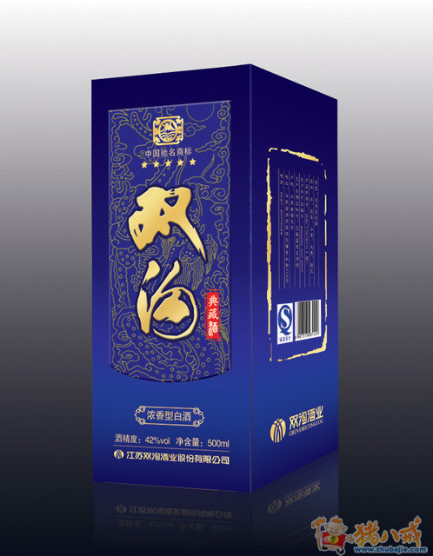
（四）驰名商标宣传限制
生产、经营者不得将“驰名商标”字样用于商品、商品包装或者容器上，或者用于广告宣传、展览以及其他商业活动中。

